Slide 1
IGRA ASOCIJACIJE
TRAŽENI POJAM JE TEMA DANAŠNJEG SATA.
VOLE IH DJEVOJČICE.
A1
IGROKAZ
B1
BARBI
A2
GLUMAC
B2
IGRAČKA
A3
POZORNICA
B3
LUTKA
A RJEŠENJE
PREDSTAVA
B RJEŠENJE
LUTKARSKA PREDSTAVA
TRAŽENI POJAM

Slide 2
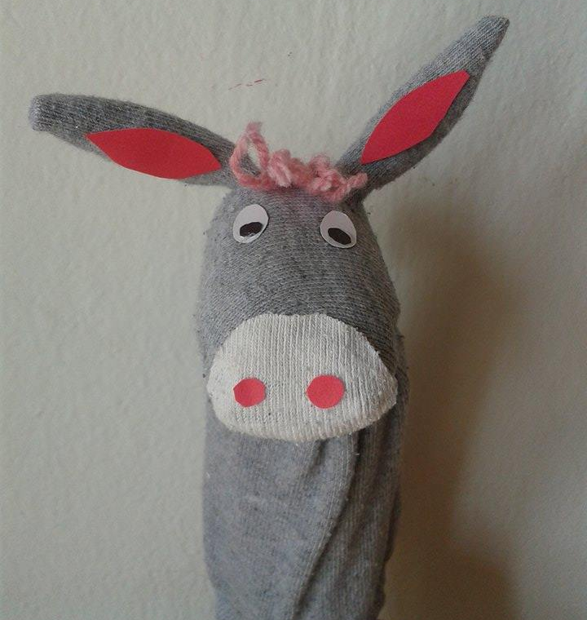
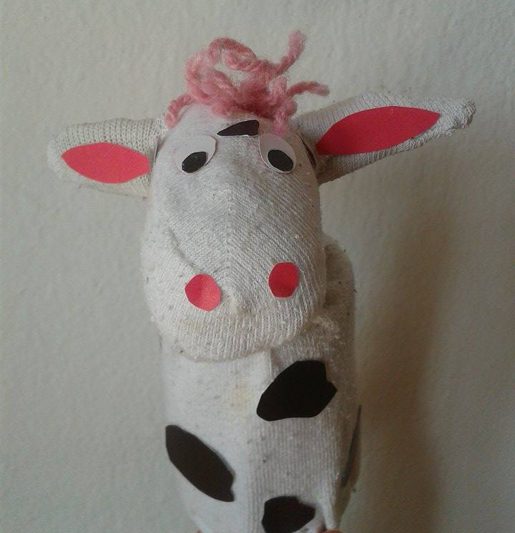
POTRAGA ZA BLAGOM.
DIJALOG
MAGARAC
KRAVA

Slide 3
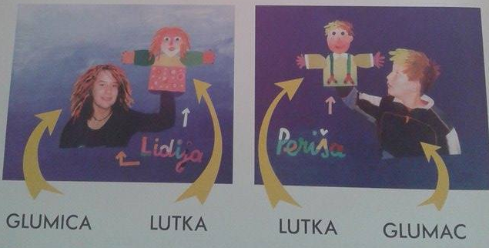
-LUTKARSKA PREDSTAVA NASTAJE POKRETANJEM LUTKE.
-GLUMAC I GLUMICA UPRAVLJAJU LUTKOM.
-LUTKE SU LIKOVI U PREDSTAVI.

